Slide 1



Proyecto
EDA y Análisis estadístico
NYC Taxis

Slide 2

Caso de estudio
Sujeto
- Persona adulta sin trabajo en búsqueda de nuevas oportunidades laborales
- Residencia: Nueva York
- Idiomas: Español e Inglés
Experiencia profesional previa
- Transporte de mercancías (Sector logístico)
- Transporte privado de pasajeros

Slide 3
kaggle
Obtención de datos
¿Qué datos tengo?
Manipulación y limpieza
EDA & Análisis estadístico
Visualización
Compañía
Fecha y hora
Tarifa
Localización
N.º pasajeros
Precio y desglose
Método de pago
Distancia
Matplotlib
Seaborn
Datos cuantitativos vs. cualitativos
Distribución de los datos
Valores atípicos/outliers
Correlación entre variables

Slide 4
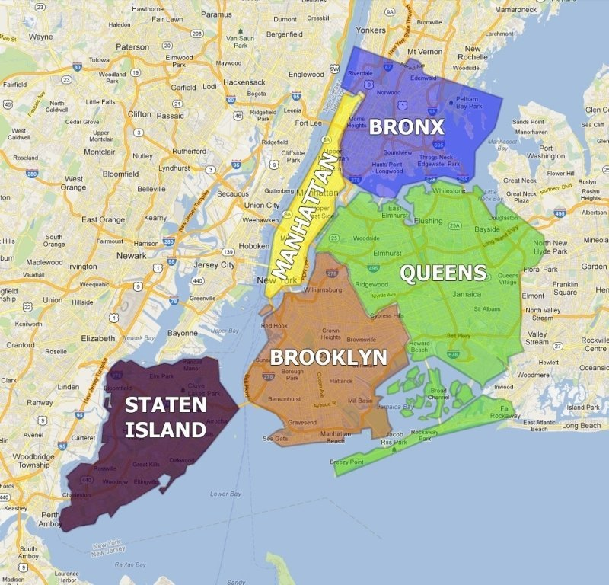
¿Qué datos tengo?
Compañía: Creative Mobile Technologies / VeriFone Inc
Fecha y hora: Inicio y fin del trayecto
Tarifa: Standard rate / Negotiated rate / JFK / Nassau / Newark
Localización: Manhattan / Queens / Brooklyn / Bronx / Staten Island
N.º pasajeros
Precio total y desglose ($)
Método de pago: Cash / Credit Card / Dispute / No change
Distancia del trayecto (millas)

Slide 5
Manipulación y limpieza
Día de la semana
Mes
Año
Hora
Duración del trayecto (h)
Fecha y hora
Localización
Distancia del trayecto (millas)
ID - Distrito
velocidad media (km/h)
Millas - Km

Slide 6
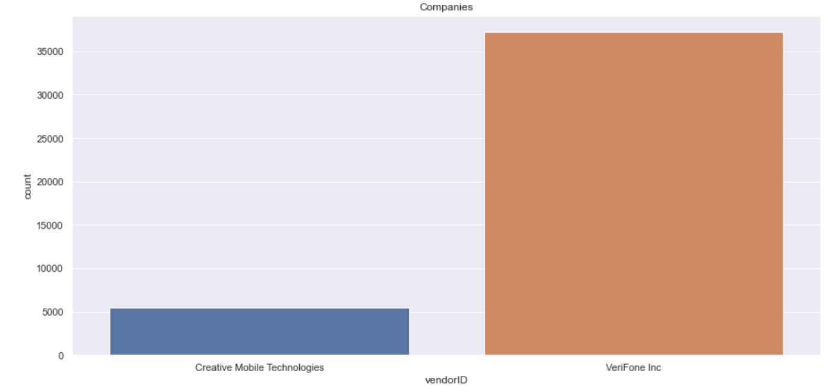
EDA & Visualización

Slide 7
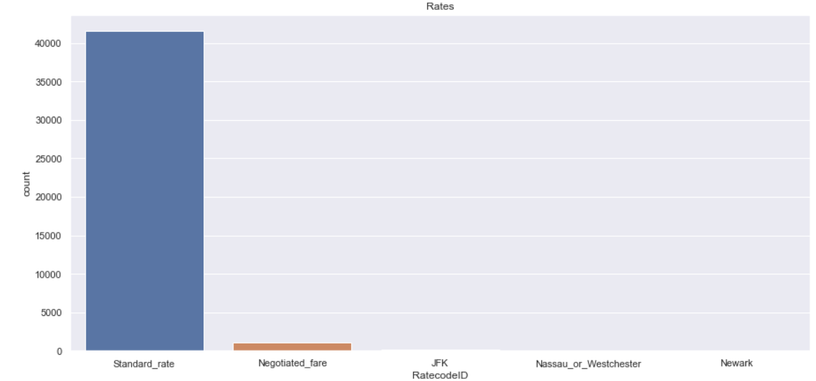
EDA & Visualización

Slide 8
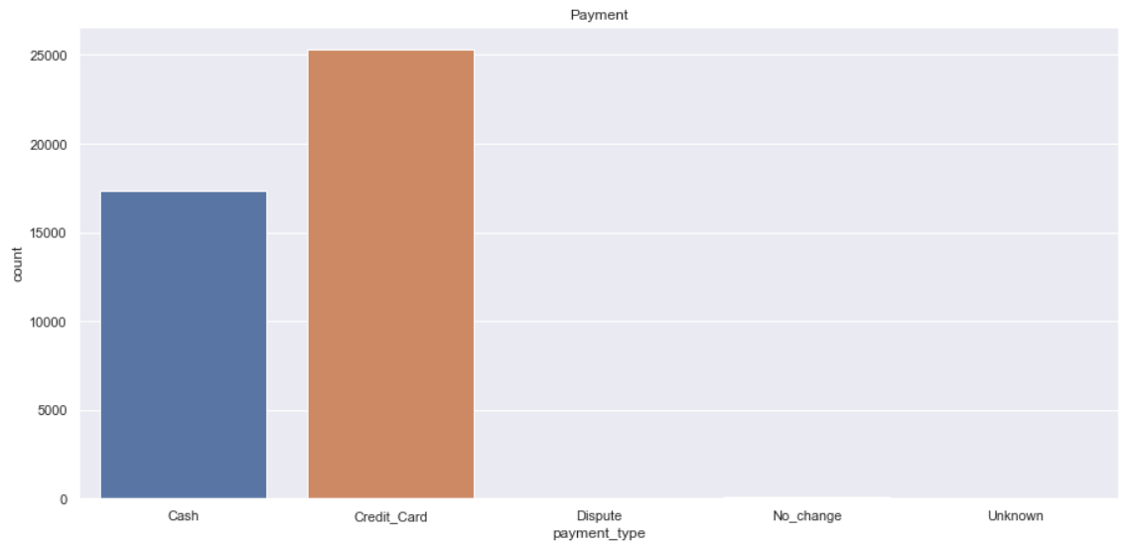
EDA & Visualización

Slide 9
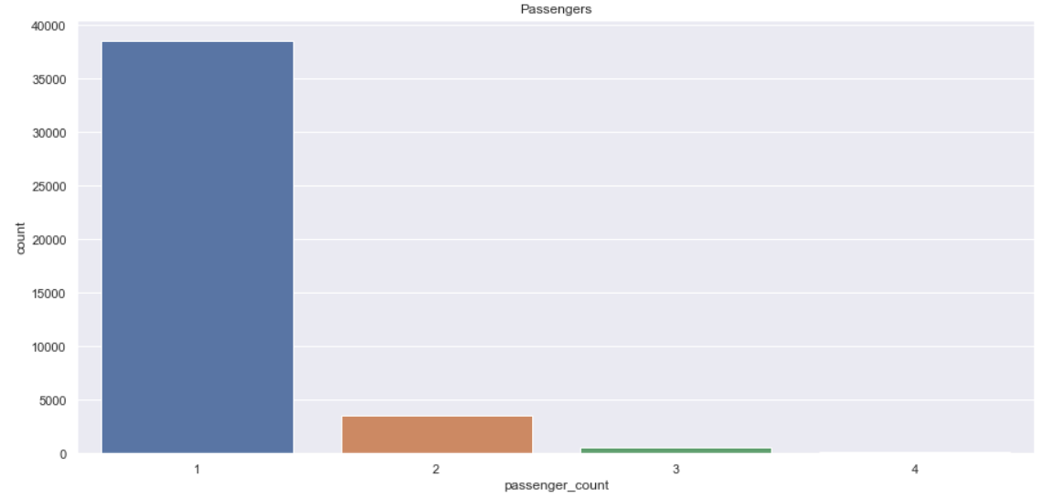
EDA & Visualización

Slide 10
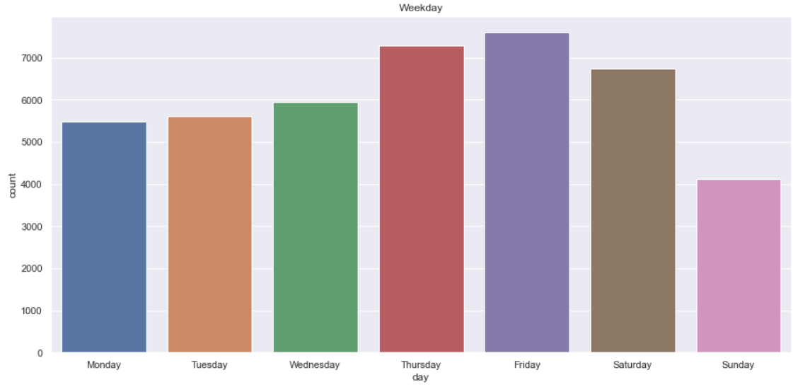
EDA & Visualización

Slide 11
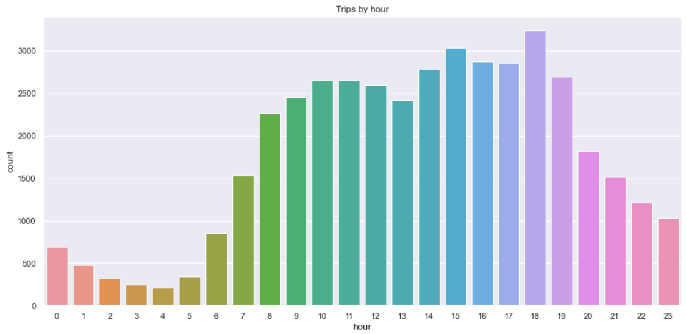
EDA & Visualización

Slide 12
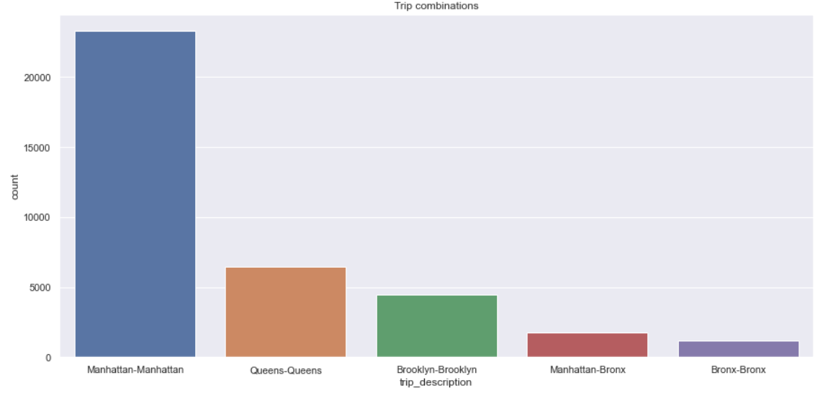
EDA & Visualización

Slide 13
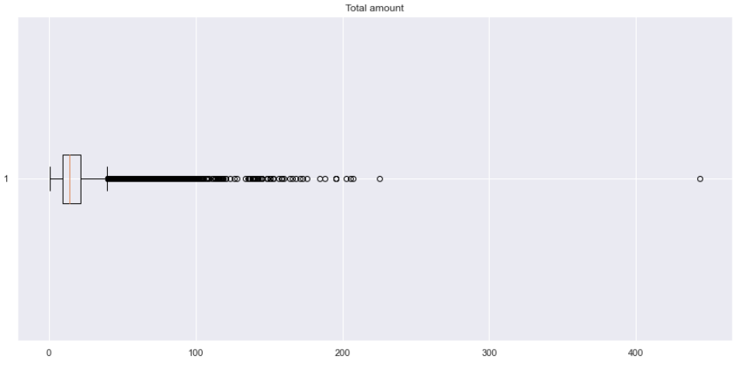
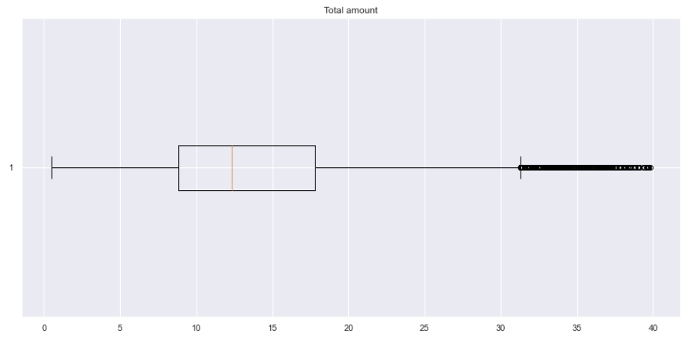
EDA & Visualización
TOTAL AMOUNT ($)

Slide 14
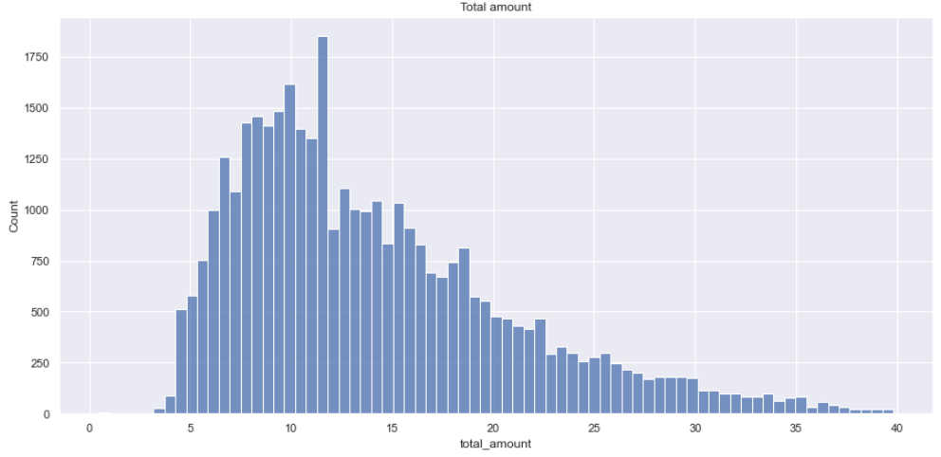
EDA & Visualización
TOTAL AMOUNT ($)

Slide 15
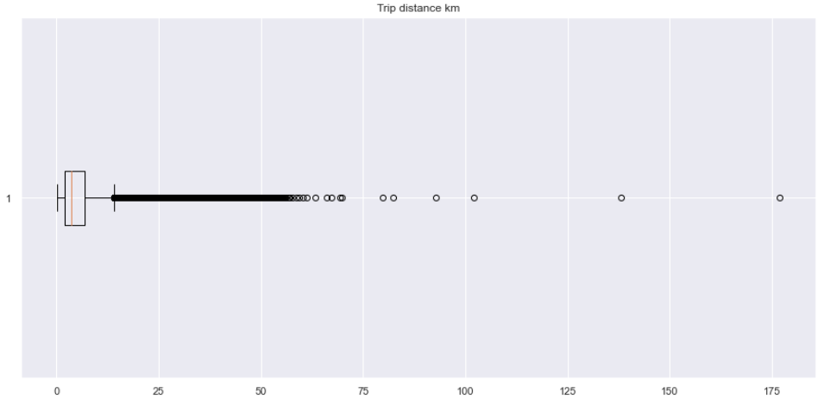
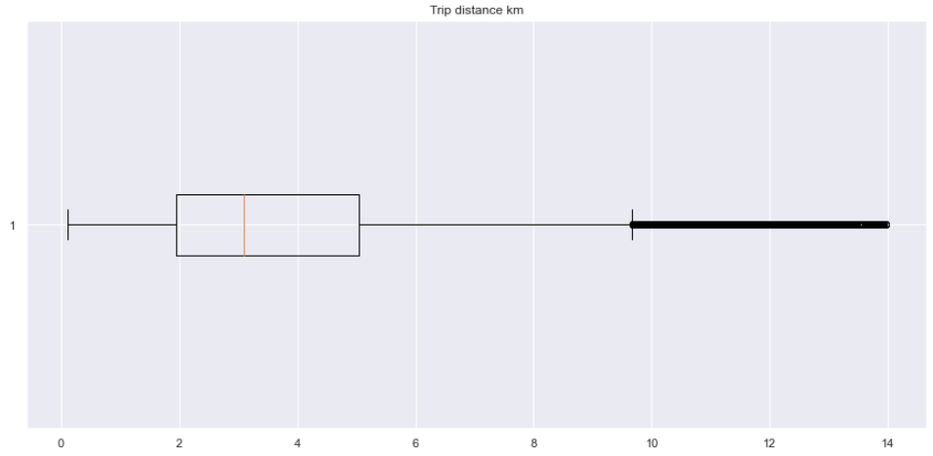
EDA & Visualización
TRIP DISTANCE (km)

Slide 16
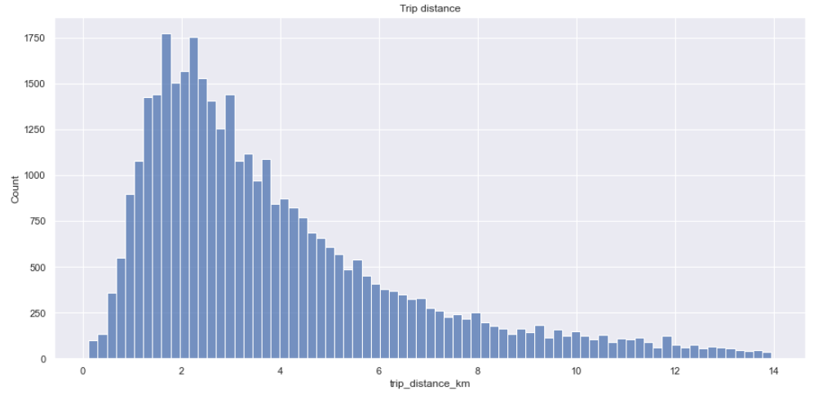
EDA & Visualización
TRIP DISTANCE (km)

Slide 17
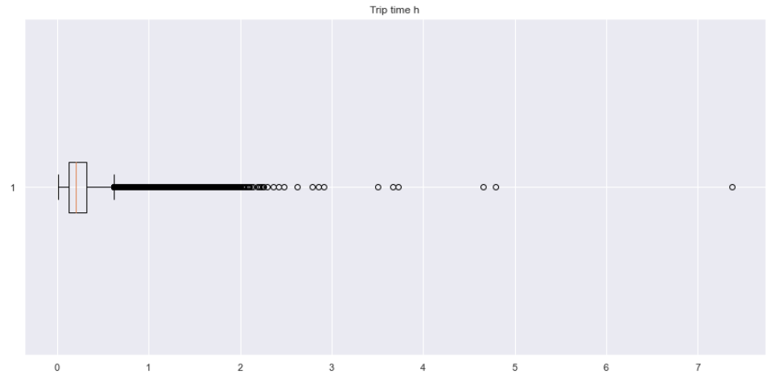
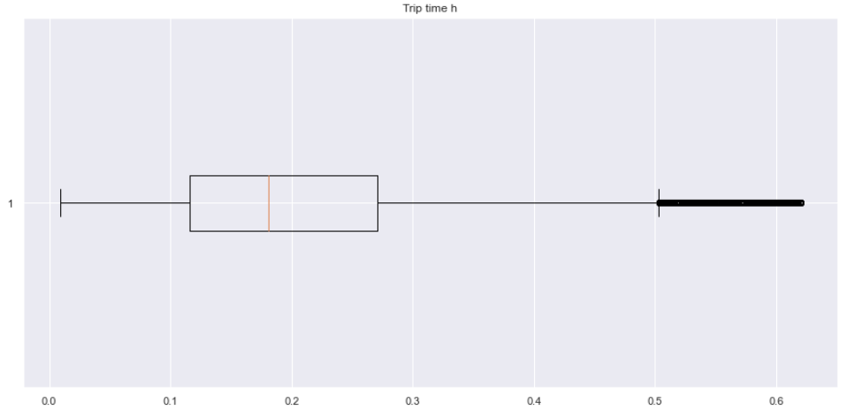
EDA & Visualización
TRIP TIME (h)

Slide 18
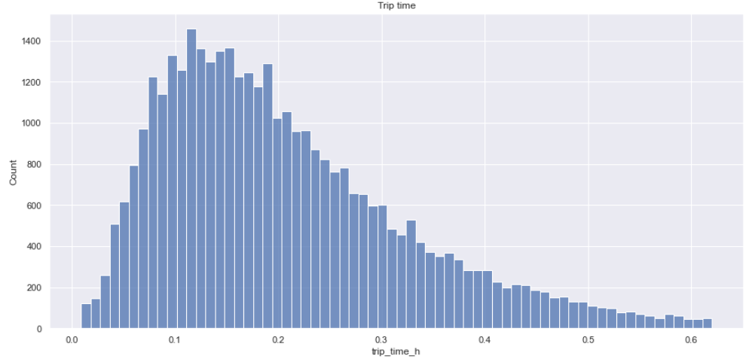
EDA & Visualización
TRIP TIME (h)

Slide 19
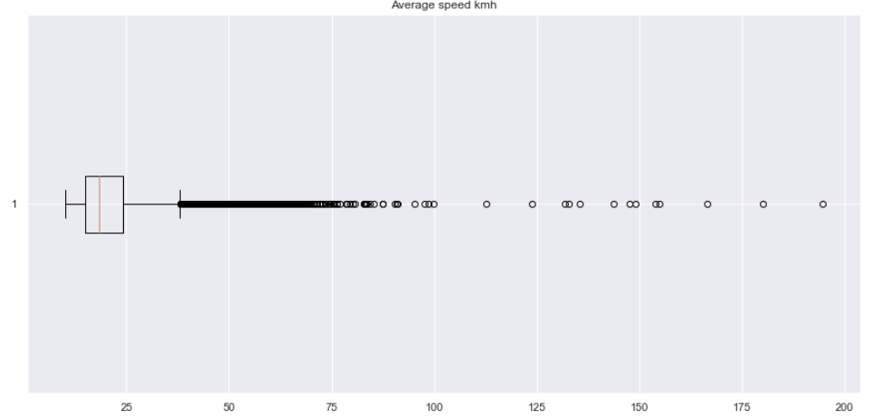
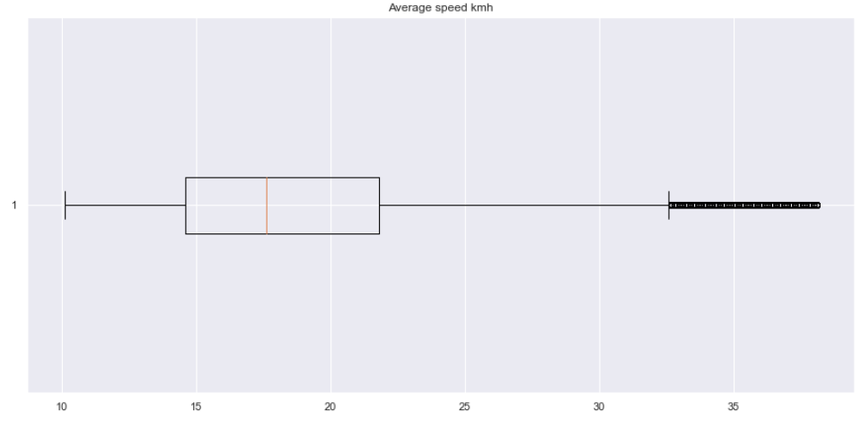
EDA & Visualización
AVERAGE SPEED (km/h)

Slide 20
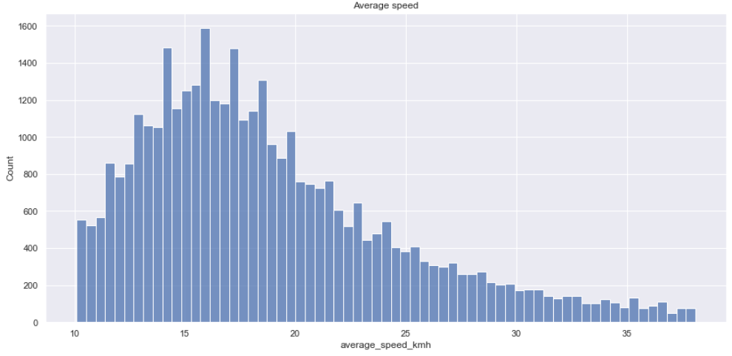
EDA & Visualización
AVERAGE SPEED (km/h)

Slide 21
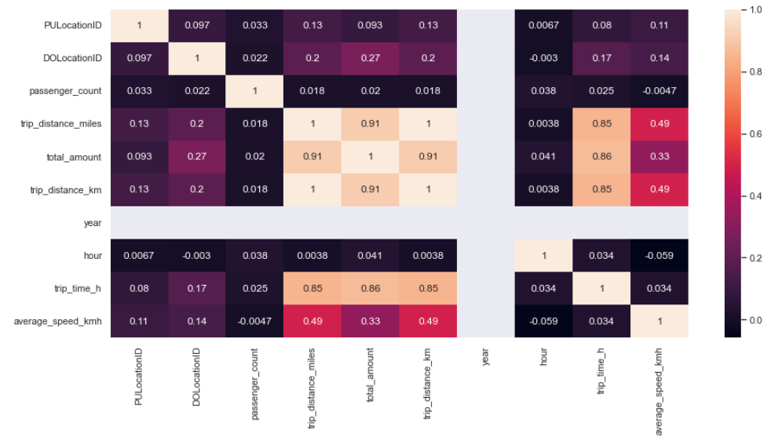
EDA & Visualización
CORRELACIONES
‘HEATMAP’

Slide 22
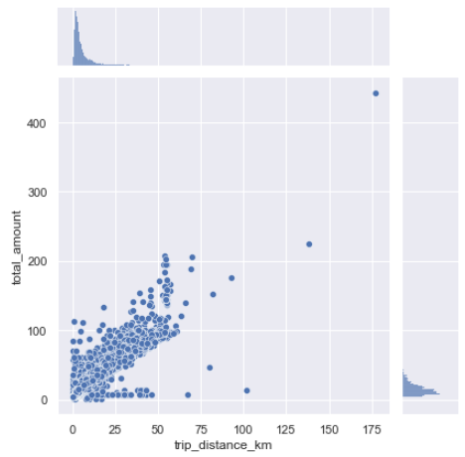
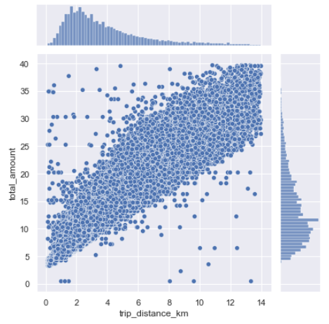
EDA & Visualización
Distancia vs. Cantidad total

Slide 23
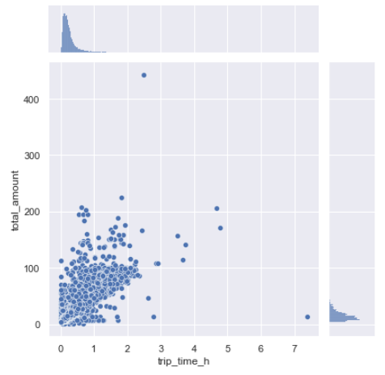
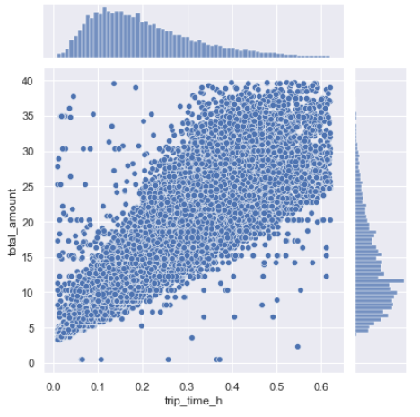
EDA & Visualización
Tiempo vs. Cantidad total

Slide 24
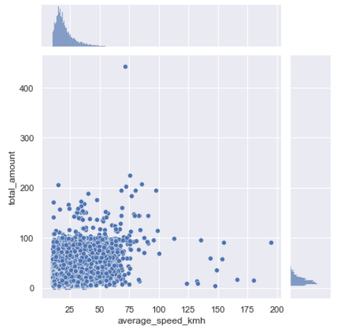
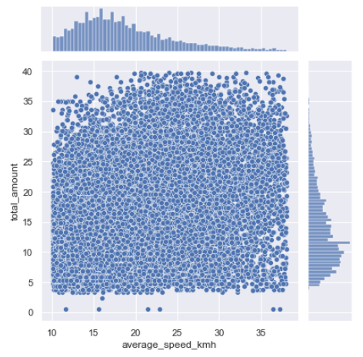
EDA & Visualización
Velocidad media vs. Cantidad total

Slide 25
Interpretación de datos
Suponiendo una jornada laboral de 5 días el intervalo de mayor actividad Martes a Sábado.
Suponiendo una jornada intensiva de 8 horas, el intervalo con mayor actividad es de 11:00 a 19:00.
La tarifa más común es la estándar.
Los viajes más comunes se realizan de inicio a fin en un mismo distrito (distancias cortas) y además el distrito con mayor actividad es Manhattan.

Slide 26
Debilidades de la muestra
Solo hay información del año 2021 y del mes de Julio
Para las fechas referidas: Julio/2021en NYC correspondiente a la estación de verano el número de viajes a los aeropuertos es excesivamente bajo. (cuanto menos sospechoso…)
Por estas razones es posible que estos datos no se puedan considerar una muestra representativa de la actividad de los taxis real.

Slide 27

Gracias por vuestra atención
Turno de preguntas

